Slide 1


Slide 2



Competenze per una scuola inclusiva
Competenza
Sviluppare e applicare metodologie di intervento e conoscenze teorico-pratiche favorendo il riconoscimento e la valorizzazione delle abilità e competenze degli alunni con DSA
Destinatari
Docenti di ogni ordine e grado

Slide 3



Competenze del 21mo secolo
Competenza
Sviluppare percorsi di alternanza (PCTO) innovativi, qualitativamente rilevanti e completi nelle diverse fasi di processo
Destinatari
Docenti scuola secondaria di II grado

Slide 4


Competenze di sistema
Azione 4.9 Piano Nazionale Formazione
Valutazione e miglioramento
Competenza
Sostenere e sviluppare il ruolo strategico del processo di autovalutazione, per orientare in termini formativi, proattivi e riflessivi lo sviluppo del miglioramento e la dimensione pubblica del servizio
Destinatari
Due docenti per ogni Istituzione Scolastica

Slide 5

Competenze per il 21mo secolo
Azione 4.4 Piano Nazionale Formazione
Lingue straniere
U.F.11 - Formazione linguistica Scuola Primaria INGLESE – II^ Annualità
Competenza
Competenze grammaticali e lessicali di livello A2 e B1
Destinatari
Docenti di Scuola Primaria e dell’Infanzia

Slide 6

Competenze per una scuola inclusiva
Azione 4.5 Piano Nazionale Formazione
Inclusione e disabilità
U.F.13 – Formazione dei referenti/coordinatori dei processi sui temi della disabilità e dell’inclusione – II^ ANNUALITA’
Competenza
Assicurare un efficace coordinamento di tutte le attività progettuali di istituto, finalizzate a promuovere la piena integrazione di ogni alunno nel contesto della classe e della scuola
Destinatari
Un docente per ogni Istituzione Scolastica

Slide 7


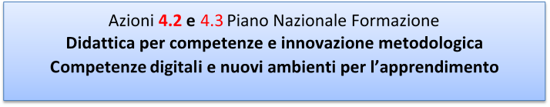

Competenze di sistema e per il 21mo secolo
Competenza
Sviluppare percorsi didattici innovativi, inclusivi e laboratoriali basati sull’utilizzo delle Google Apps
Destinatari
Docenti di ogni ordine e grado

Slide 8


Competenza
Costruire ed utilizzare compiti autentici e connesse rubriche valutative assicurando la dimensione formativa della valutazione
Destinatari
Un docente per ogni Istituzione Scolastica

Slide 9

Competenze di sistema
Competenza
Interagire in modo efficace nei gruppi di lavoro instaurando relazioni positive, valorizzando la comunicazione e promuovendo la negoziazione e la mediazione
Destinatari
Docenti di ogni ordine e grado

Slide 10

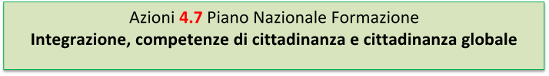

Competenze per una scuola inclusiva
Competenza
Riconoscere ed analizzare l'influenza delle dinamiche interculturali nei processi cognitivi e affettivo-relazionali per realizzare interventi mirati ed educare alla cittadinanza planetaria
Destinatari
Docenti del I ciclo di istruzione

Slide 11
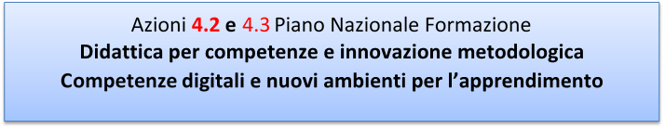

Competenze di sistema e per il 21mo secolo
U.F. 21 – Coding e robotica nella Scuola Primaria
Competenza
Utilizzare il pensiero computazionale e la robotica educativa a sostegno dei processi di apprendimento nella Scuola dell’Infanzia e Primaria
Destinatari
Docenti di Scuola dell’Infanzia e Primaria

Slide 12


U.F. 23 – Didattica dell’Italiano
Competenza
Utilizzare metodologie didattiche innovative e motivanti nell’insegnamento delle discipline
Destinatari
Docenti di scuola secondaria di primo e secondo grado

Slide 13


Competenza
Sviluppare attività organiche e sistematiche mirate alla promozione di metodi di studio efficaci e al sostegno delle componenti di motivazione legate ai processi di apprendimento
Destinatari
Due docenti per ogni Istituzione Scolastica

Slide 14


Competenza attesa
Utilizzare la body percussion per migliorare l’espressività corporea, la creatività e la socializzazione
Destinatari
Docenti di scuola dell’Infanzia e Primaria

Slide 15

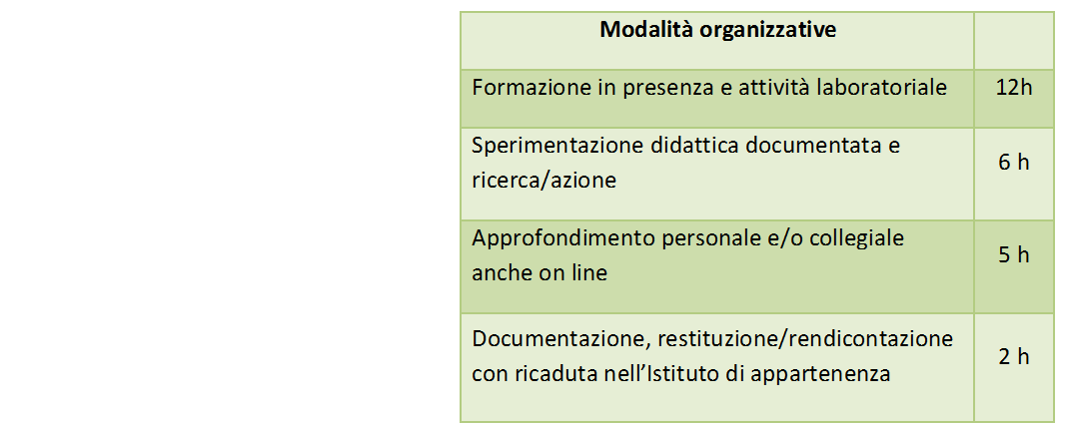
Azione 4.6 e 4.7 Piano Nazionale Formazione
Coesione sociale e prevenzione del disagio giovanile
Integrazione, competenze di cittadinanza e cittadinanza globale
Competenza
Individuare fenomeni di discriminazione e violenza legata al genere realizzando efficaci interventi di prevenzione e contrasto
Destinatari
Docenti dell’IIS “L. Palma”
Un docente per ogni altra I.S.

Slide 16

Competenza
Promuovere il riuso di materiale di scarto e percorrere azioni creative con le infinite potenzialità della materia
Destinatari
Docenti di scuola dell’Infanzia

